Slide 1

BIG DATA

Slide 2





Сбор и обработка данных
1
2
  Когда абонент перемещается по городу, его телефон переключается от одной базовой станции к другой
  К агрегированным данным применяется самообучающийся алгоритм геомаппинга.
  Таким образом достигается точность до розничной точки.
  Системы операторов мобильной связи видят данные о создаваемой нагрузке на базовые станции и хранят их
  ИТ-система может агрегировать данные абонентов в данные о «потоке» в привязке к заданной географической точке
  Поток профилируется с точки зрения качественных характеристик абонентов: пол, возраст, доход

Slide 3
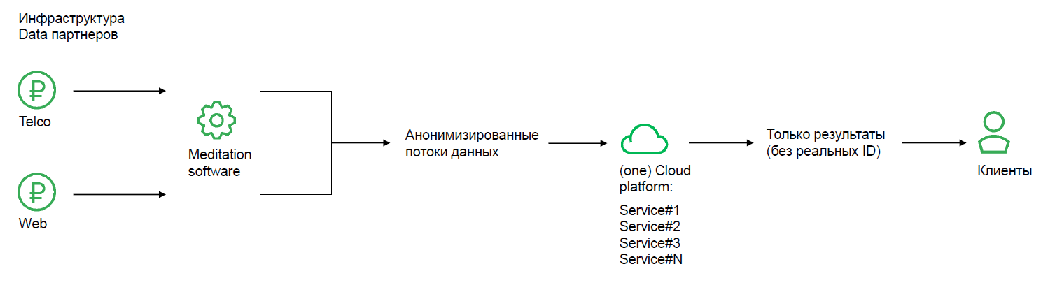
Технологическая платформа МегаФона
Агрегация анонимных данных различных индустрий, не ограничиваясь абонентами операторов или пользователями Интернета
Формирование рекомендаций на основании поведенческого профиля всего экономически активного населения страны

Slide 4
Живой источник данных
Формируем рекомендации на основании поведенческого профиля с охватом
97% экономически активного населения страны
3,2+ ПЕТАБАЙТА данных
Какие данные доступны?
Телекомы
WEB
Прочее
Анонимные / агрегированные данные различных индустрий
Событий на каждого человека в месяц
4 000
19 000
60
Качественные: социально-демографические данные, доход, вид используемого транспорта, факты посещения городов / стран
Терабайт в год
Количественные: схемы перемещения, маршруты, места проживания и работы, фактическое население
444
2 886
13
360º видение клиентов

Slide 5
Какое у нас покрытие данными?
97%
Экономически
активного населения РФ
Не ограничиваясь абонентами мобильных операторов или пользователями интернета

Slide 6









Характеристики абонента
Демография
Стиль жизни
Уровень доходов
Пол, возраст
Семейное положение,
наличие детей
Уровень доходов, расходов
Тип занятости
Мобильность
Путешествия
Наличие работы, вид занятости (офисная/разъездная)
Пробег, наличие авто, виды
транспорта, используемые
регулярно
Цели поездок, регулярность, направления
Digital
Интересы
Недвижимость
Устройство, поведение
в интернете
Лояльность к брендам,
склонность к покупкам
Ищет квартиру, имеет собственную
квартиру, имеет несколько квартир

Slide 7

Персональные данные
МегаФон следит за исполнением
действующего законодательства и соблюдает законы:
«О связи» (ФЗ 126),
«О персональных данных» (ФЗ 152), УК РФ
Сервис работает с агрегированными обезличенными данными

Slide 8

Развитие транспортной инфраструктуры

Slide 9
Планирование строительства новых объектов
1
2
3
Поток профилируется по типу транспорта и другим качественным характеристикам
Анализ внутридневной, недельной и сезонной миграции населения и типов используемого транспорта
Рекомендации по выбору локаций для строительства транспортных развязок, дорог, мостов, альтернативного внеуличного транспорта

Slide 10
Кейс: строительство альтернативного внеуличного транспорта
Задача: Оценить необходимость в новой дороге / развязке и спрогнозировать спрос.
Решение – трёхэтапная аналитика: предварительная оценка и замеры, прогнозирование, интервьюирование
(определение оптимальной стоимости проезда)
Case:
Для проекта строительства канатной дороги было проведено исследование по оценке существующего пассажиропотока, чтобы спрогнозировать ожидаемое количество пассажиров после строительства. Также были исследованы предполагаемые пункты посадки-высадки.
По результатам исследования была определена приоритетная локация для строительства канатной дороги, а также спрогнозирован пассажиропоток.
Анализ паттернов перемещения населения между различными локациями.
1
2
Прогноз потенциального трафика для нового объекта.
3
Анкетирование потенциальной аудитории для оценки готовности использования нового маршрута, а также покупательской способности (для определения оптимальной стоимости проезда).

Slide 11
Планирование маршрутной сети
1
2
3
Поток профилируется по типу транспорта и другим качественным характеристикам
Выделение сегмента постоянных пассажиров (ядро клиентской базы) для каждого транспорта
Прогноз потребления транспортных услуг по типам транспорта, направлениям и времени

Slide 12
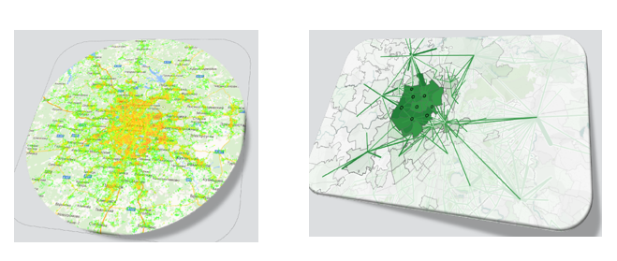
Кейс: оптимизация маршрутов
Задача: Планирование маршрутной сети и расписания
Рекомендации, разработанные с помощью геоаналитического сервиса:
• ТОП направлений с потенциалом роста билетной выручки
• Оптимальное маршрутное расписание
• Мультимодальные маршруты
Коммерческий эффект: рост билетной выручки на 2-3%, снижение информационных затрат на 2-4%
Детализация пассажироперевозок от улицы до города
Уровень городских улиц
Уровень районов и городов

Slide 13
СПАСИБО!

